Slide 1
CHRISTOPH MOLNAR • INTERPRETABLE MACHINE LEARNING
Bölüm 27: Öğrenilen Özellikler (Learned Features) &
Bölüm 28: Belirginlik Haritaları (Saliency Maps / Pixel Attribution)
Evrişimli Sinir Ağlarında (CNN) Özellik Görselleştirme, Ağ Diseksiyonu (Network Dissection) ve Piksel Atıf Yöntemlerinin Eksiksiz Analizi
20259348001 Mevhibe Begüm Şanlı

Slide 2
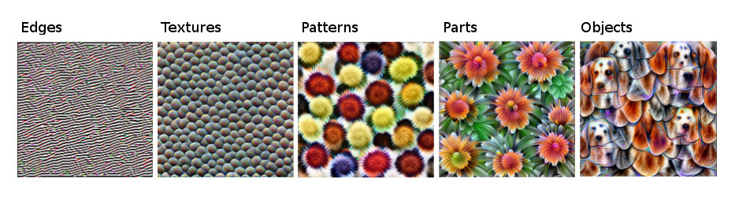
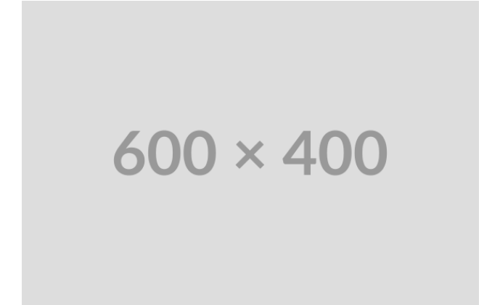
27 LEARNED FEATURES • GİRİŞ VE FEATURE ENGINEERING FARKI
Ham Piksellerden Soyut Kavramlara (Figure 27.1)
SVM ile görüntü sınıflandırırken renk, frekans ve kenar dedektörleri manuel üretilir; CNN ise ham pikselleri doğrudan işler.
İlk Katmanlar (Sol): Basit kenarlar ve temel dokular.
Orta Katmanlar: Karmaşık dokular ve örüntüler.
Son Evrişim Katmanları (Sağ): Nesneler veya nesne parçaları (köpek, bina).
Fully Connected Katmanlar: Yüksek seviyeli aktivasyonları tahmin sınıflarına bağlar.
Figure 27.1: ImageNet üzerinde eğitilmiş Inception V1 katmanlarında öğrenilen özellikler (Olah et al., 2017).
Notes:
Bölüm 27'nin girişinde yazar, klasik makine öğrenmesi ile derin öğrenme arasındaki öznitelik mühendisliği (feature engineering) farkını vurgular. Bir Destek Vektör Makinesi (SVM) ile görüntü sınıflandırıcı kurmak istediğinizde ham piksel matrisleri doğrudan iyi bir girdi değildir; renk, frekans alanı ve kenar dedektörlerine dayalı yeni öznitelikleri manuel olarak üretmeniz gerekir. Oysa Evrişimli Sinir Ağlarında (CNN) görüntü ağa ham piksel formunda verilir ve ağ kendi özniteliklerini gizli katmanlarda adım adım öğrenir. Slayttaki Figure 27.1'de Olah ve arkadaşlarının (2017) ImageNet üzerinde eğitilmiş Inception V1 ağından elde ettiği görselleri görüyoruz:

Slide 3
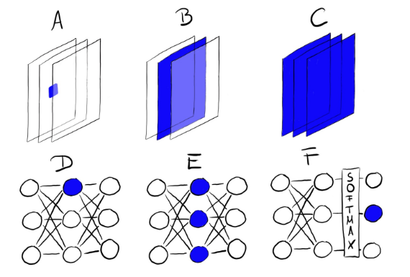
27.1 FEATURE VISUALIZATION • GÖRSELLEŞTİRME BİRİMLERİ
Hangi Birimler Görselleştirilir? (Figure 27.2)
Tekil Nöronlar (A, D): Ağın atomik birimleridir ancak milyonlarca nöron olduğu için hepsini incelemek imkansızdır.
Kanallar / Activation Maps (B): Özellik görselleştirme için en ideal ve pratik birim seçimidir.
Tüm Katman (C, E - DeepDream): Google DeepDream, bir katmanın özelliklerini görüntüye tekrar tekrar ekleyerek rüya benzeri görseller üretir.
Pre-Softmax Tavsiyesi (F): Sınıf olasılık nöronu yerine softmax öncesi (pre-softmax) nöronun maksimize edilmesi önerilir.
Figure 27.2: A) Conv nöron, B) Conv kanal, C) Conv katman, D) Nöron, E) Gizli katman, F) Sınıf nöronu.
Notes:
Konuşma Metni: Öğrenilen bu özellikleri açık hale getirme yaklaşımına Özellik Görselleştirme (Feature Visualization) denir. Bir sinir ağı biriminin (unit) özellik görselleştirmesi, o birimin aktivasyonunu maksimize eden girdi görüntüsünü bularak yapılır. Figure 27.2'de görselleştirilebilecek 6 farklı birimi görüyoruz:
Tekil Nöronlar (A ve D): Ağın atomik birimleridir, en fazla bilgiyi verirler ancak ağlarda milyonlarca nöron olduğu için hepsini incelemek imkansızdır.
Kanallar / Activation Maps (B): Özellik görselleştirme için en dengeli ve pratik birim seçimidir.
Tüm Evrişim Katmanı (C ve E): Birim olarak tüm katmanı seçmek Google'ın DeepDream algoritmasında kullanılır; bir katmanın görselleştirilen özelliklerini orijinal görüntüye tekrar tekrar ekleyerek rüya benzeri görseller üretir.
Sınıf Olasılık Nöronu (F): Yazar burada önemli bir teknik tavsiyede bulunur; sınıf olasılık nöronunu görselleştirirken softmax sonrası yerine pre-softmax (softmax öncesi) nöronun maksimize edilmesi önerilir, çünkü softmax diğer sınıfları bastırarak optimizasyonu bozabilir.

Slide 4
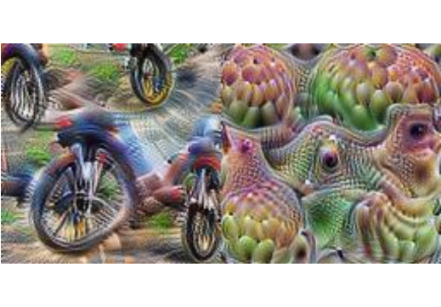
27.1.1 FEATURE VISUALIZATION THROUGH OPTIMIZATION
Optimizasyon Denklemleri ve Negatif Yön (Figure 27.3)
TEKİL NÖRON & KANAL ORTALAMA AKTİVASYONU
Burada katman, kanal, uzamsal konumdur. Rastgele yönler ile nöron etkileşimleri de incelenebilir.
Negatif Yön Maksimizasyonu (Minimizasyon): Aktivasyonu minimize ettiğimizde aynı nöron için tamamen farklı özellikler ortaya çıkar.
Figure 27.3: Inception V1 mixed4d pre-relu Nöron 484 pozitifte tekerlek (sol), negatifte göz (sağ) algılar.
Notes:
Konuşma Metni: Matematiksel olarak özellik görselleştirme bir optimizasyon problemidir. Ağın eğitilmiş olduğunu, yani ağırlıkların sabitlendiğini varsayarız. Tek bir nöronun aktivasyonunu maksimize eden yeni bir $x^{∗}$ görüntüsü arıyoruz: $x^{∗}=\arg{\max_{x}{h_{n,u,v,z}\left(x\right)}}$. Burada $h$ nöronun aktivasyonu, $x$ girdi görüntüsü, $n$ katman, $z$ kanal indeksi, $u$ ve $v$ ise nöronun uzamsal konumudur. Tüm bir $z$ kanalının ortalama aktivasyonunu maksimize etmek için ise $u$ ve $v$ üzerinden toplamı maksimize ederiz: $x^{∗}=\arg{\max_{x}{\sum_{u,v}{h_{n,u,v,z}}\left(x\right)}}$. Alternatif olarak nöronları negatif yönler de dahil farklı parametrelerle çarparak (rastgele yönler) kanal içi etkileşimleri inceleyebiliriz. Aktivasyonu maksimize etmek yerine minimize ettiğimizde (negatif yön maksimizasyonu) aynı nöron için tamamen farklı özellikler ortaya çıkar. Figure 27.3'te Inception V1 mixed4d pre-relu katmanındaki 484 numaralı nöronun pozitif yönde tekerleklerle (sol), negatif yönde ise göz benzeri yapılarla (sağ) aktive olduğunu görüyoruz.

Slide 5
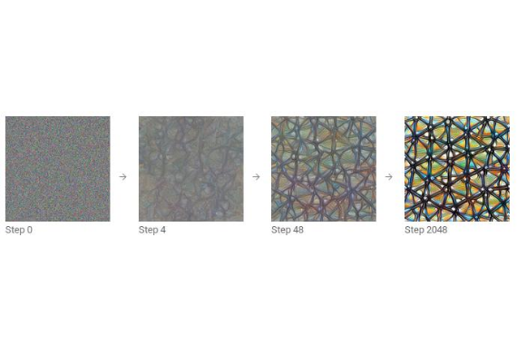
27.1.1 OPTİMİZASYON VE DÜZENLİLEŞTİRME (REGULARIZATION)
Korelasyon Tuzağı ve Gürültüden Görüntü Üretimi (Figure 27.4)
Köpek ve Tenis Topu Problemi: Eğitim verisindeki en yüksek aktivasyonlu fotoğrafları seçersek, unsurlar ilişkili (correlated) olduğu için ağın köpeğe mi yoksa tenis topuna mı baktığını bilemeyiz.
Dönüşüm Kısıtları: Gürültüyü azaltmak için her adımdan önce jittering (titretme), döndürme (rotation) veya ölçekleme (scaling) uygulanır.
Frekans Cezalandırması: Komşu pikseller arasındaki yüksek varyans cezalandırılır.
Öğrenilmiş Önseller (Learned Priors): GAN (Nguyen et al., 2016) veya Denoising Autoencoder (Nguyen et al., 2017) ile gerçekçi görüntüler üretilir.
Figure 27.4: Rastgele gürültüden başlayarak iteratif aktivasyon maksimizasyonu (Olah et al., 2017).
Notes:
Konuşma Metni: Bu optimizasyon problemini çözerken neden yeni görüntü üretmek yerine doğrudan eğitim verisindeki en yüksek aktivasyonlu fotoğrafları seçmiyoruz? Yazar bunu korelasyon tuzağıyla açıklar: Eğitim görüntülerindeki unsurlar birbiriyle ilişkili (correlated) olabilir. Eğer bir kanalı en çok aktive eden fotoğraflarda hep bir köpek ve yanında bir tenis topu varsa, ağın köpeğe mi, tenis topuna mı yoksa ikisine birden mi baktığını bilemeyiz. Bu yüzden Figure 27.4'te görüldüğü gibi rastgele gürültüden (random noise) başlayıp iteratif optimizasyonla sıfırdan görüntü üretiriz. Ancak yüksek frekanslı gürültüleri engellemek ve anlamlı görseller elde etmek için düzenlileştirme (regularization) şarttır:
Dönüşüm Kısıtları: Optimizasyon adımından önce görüntüye jittering (titretme), döndürme (rotation) veya ölçekleme (scaling) uygulanır.
Frekans Cezalandırması: Komşu pikseller arasındaki yüksek varyans cezalandırılır.
Öğrenilmiş Önseller (Learned Priors): GAN (Nguyen et al., 2016) veya Denoising Autoencoder (Nguyen et al., 2017) kullanılarak gerçekçi görüntüler üretilir.

Slide 6
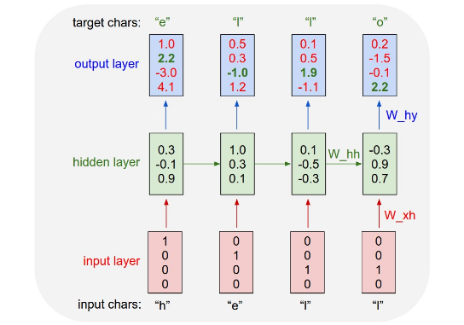
27.1.2 ADVERSARIAL EXAMPLES & 27.1.3 TEXT AND TABULAR DATA
Adversarial Örneklerle Bağlantı, Metin ve Tabular Veriler
27.1.2 Connection to Adversarial Examples
İki teknik de birim aktivasyonunu maksimize eder. Fark başlangıç görüntüsüdür: Özellik görselleştirme rastgele gürültüden başlar; adversarial ise gerçek görüntüden başlayıp yanlış (adversarial) sınıf nöronunu maksimize eder.
27.1.3 Text and Tabular Data
Tabular Veri: Kredi temerrüt tahmininde önceki kredi sayısı, mobil sözleşme sayısı ve adres kombinasyonu nöronu maksimize eder.
RNN Metin (Karpathy et al., 2015): Karakter-seviyesi modelde açılış parantezi ( gelince aktifleşip ) gelince sönen nöronlar, satır sonu ve URL nöronları eğitim verisi aktivasyonlarıyla bulunmuştur.
Karpathy, Johnson & Fei-Fei (2015): Karakter-seviyesi RNN modelinde parantez içi aktivasyon nöronu.
Notes:
Konuşma Metni: 27.1.2 Adversarial Örneklerle Bağlantı: Özellik görselleştirme ile çekişmeli (adversarial) örnekler arasında doğrudan bir bağlantı vardır: Her iki teknik de bir sinir ağı biriminin aktivasyonunu maksimize eder. Aralarındaki temel fark başlangıç görüntüsüdür: Özellik görselleştirme rastgele gürültüden başlarken, adversarial örnekler gerçek bir görüntüden başlar ve yanlış (adversarial) sınıf nöronunun maksimum aktivasyonunu arar. 27.1.3 Metin ve Tabular Veriler: Literatür CNN'lere odaklansa da aynı mantık tabular veriler ve metinler için de geçerlidir. Örneğin kredi temerrüt tahmininde önceki kredi sayısı, mobil sözleşme sayısı ve adres gibi onlarca özelliğin belirli bir kombinasyonu bir nöronu maksimize eder. Tekrarlayan sinir ağlarında (RNN) ise Karpathy, Johnson ve Fei-Fei (2015), karakter-seviyesi bir modelde açılış parantezi ( geldiğinde yüksek oranda aktifleşen ve eşleşen kapanış parantezi ) geldiğinde deaktive olan nöronlar, satır sonu nöronları ve URL nöronları keşfetmiştir. CNN'den farkı, bu örneklerin optimizasyonla değil eğitim verisi üzerindeki nöron aktivasyonlarının incelenmesiyle bulunmuş olmasıdır.

Slide 7
27.2 NETWORK DISSECTION • BAU & ZHOU ET AL. (2017)
The Question of Disentangled Features (Ayrıştırılmış Özellikler)
Özellik görselleştirme köpek burnu veya bina benzeri şekiller gösterir ama birimin o kavramı öğrendiğini kanıtlamaz. Network Dissection bunu insan etiketli kavramlarla nicel olarak ölçer.
Tam Ayrıştırılmış Ağ (Disentangled)
Birebir Eşleşme: Kanal 394 gökdelenleri, Kanal 121 köpek burunlarını, Kanal 12 ise 30° açılı çizgileri algılar.
Tamamen Dolaşık Ağ (Entangled)
Tekil Birim Yoktur: Köpek burunları için tek bir kanal bulunmaz; tüm kanallar tanımaya ortaklaşa katkıda bulunur.
Kurt vs Husky Örneği: "Husky" biriminin önceki katmandaki "köpek burnu", "kabarık kürk" ve "kar" birimlerine bağlı olduğu görülür; karlı arka plandaki Husky'nin neden kurt sanıldığı hemen anlaşılır.
Spoiler Alert (Molnar): Evrişimli sinir ağları kusursuz şekilde ayrıştırılmış (perfectly disentangled) değildir.
Hedef: Ağların gerçekte ne kadar ayrıştırılmış ve yorumlanabilir olduğunu ölçmek.
Bias Tespiti: Maaş tahmininde ağın "beyaz ten" (white skin) özelliği öğrenip öğrenmediği kolayca yakalanır.
Notes:
Konuşma Metni: Özellik görselleştirme bize köpek burnu veya bina benzeri şekiller gösterir ama bir birimin gerçekten o kavramı öğrendiğini kanıtlamaz. Bau ve arkadaşlarının (2017) geliştirdiği Network Dissection (Ağ Diseksiyonu) yaklaşımı, CNN kanallarının yüksek aktivasyonlu bölgelerini insan kavramlarıyla (nesneler, parçalar, dokular, renkler) ilişkilendirerek yorumlanabilirliği nicel olarak ölçer. Bu araştırmanın arkasındaki büyük hipotez şudur: "Sinir ağı birimleri ayrıştırılmış (disentangled) kavramlar öğrenir mi?"
Tam Ayrıştırılmış Ağ (Disentangled): Birebir eşleşme vardır; Kanal 394 gökdelenleri, Kanal 121 köpek burunlarını, Kanal 12 ise 30 derecelik çizgileri algılar. Böyle bir ağda Kurt vs Husky sınıflandırmasını kolayca takip edebiliriz: "Husky" biriminin önceki katmandaki "köpek burnu", "kabarık kürk" ve "kar" birimlerine bağlı olup olmadığını kontrol ederiz; eğer bağlıysa karlı arka plandaki bir Husky'yi kurt olarak yanlış sınıflandıracağını (nedensel olmayan korelasyonu) hemen anlarız. Benzer şekilde maaş tahmininde ağın "beyaz ten" gibi önyargılı (bias) bir özellik öğrenip öğrenmediğini kolayca yakalarız.
Tamamen Dolaşık Ağ (Entangled): Köpek burnu için tekil bir birim yoktur, tüm kanallar tanımaya ortaklaşa katkıda bulunur. Yazar burada 'Spoiler alert' verir: Evrişimli sinir ağları kusursuz şekilde ayrıştırılmış değildir.

Slide 8
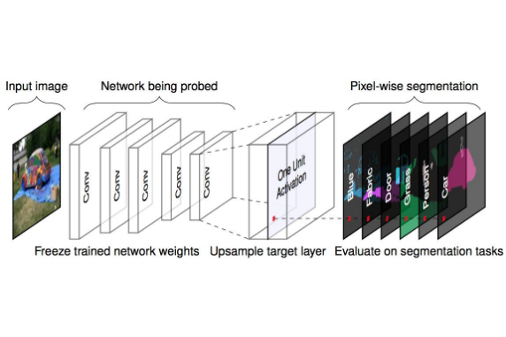
27.2.1 NETWORK DISSECTION ALGORITHM • STEP 1 & STEP 2
Broden Veri Seti ve Aktivasyon Maskeleri (Figure 27.5)
Step 1: Broden Dataset (60.000 Görüntü)
Piksel bazında (renkler görüntü bazında) etiketlenmiş 1.000+ görsel kavram: 468 sahne (scene), 585 nesne (object), 234 parça (part), 32 materyal, 47 doku (texture) ve 11 renk.
Step 2: Retrieve Network Activations
1. İleri Yayılım: Her kanal ve görüntü için hesaplanır.
2. 0.995-Quantile Eşiği ( ): .
3. İkili Maske: Aktivasyon görüntü boyutuna ölçeklenir ( ) ve ile ikili maskelenir.
Figure 27.5: Görüntünün hedef katmana iletilmesi, ölçeklenmesi ve yer gerçeği maskesiyle karşılaştırılması.
Notes:
Konuşma Metni: Network Dissection algoritması 3 adımdan oluşur ve Figure 27.5 bu süreci özetler:
Step 1: Broden Veri Seti: İlk ve en zor adım veri toplamadır. Yazarlar farklı soyutlama seviyelerinde piksel bazında etiketlenmiş görüntüleri birleştirerek Broden (Broadly and Densely Labeled Data) veri setini oluşturmuştur. İçinde 60.000 görüntü ve 1.000'den fazla görsel kavram yer alır: 468 sahne (scene), 585 nesne (object), 234 parça (part), 32 materyal, 47 doku (texture) ve 11 renk.
Step 2: Ağ Aktivasyonlarının Çıkarılması: Bu aşamada henüz kavram etiketleri kullanılmaz. Her kanal $k$ ve görüntü $x$ için ileri yayılımla aktivasyon haritaları $A_{k}\left(x\right)$ hesaplanır. Ardından her kanal için tüm görüntüler üzerinden aktivasyon dağılımı çıkarılır ve 0.995-kantil (quantile) eşik değeri $T_{k}$ belirlenir; yani $P\left(a_{k}>T_{k}\right)=0.005$ olacak şekilde en yüksek %0.5'lik aktivasyonlar seçilir. Daha düşük çözünürlüklü olan aktivasyon haritası orijinal görüntü boyutuna ölçeklenir ($S_{k}\left(x\right)$) ve $M_{k}\left(x\right)=S_{k}\left(x\right)≥T_{k}$ kuralıyla ikili (binary) maskeye dönüştürülür.

Slide 9
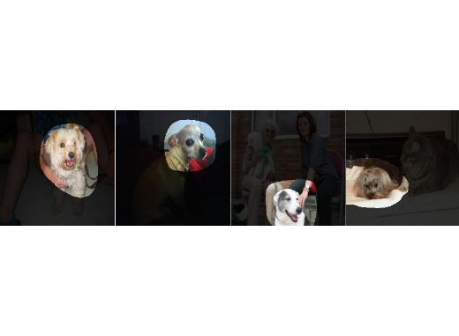

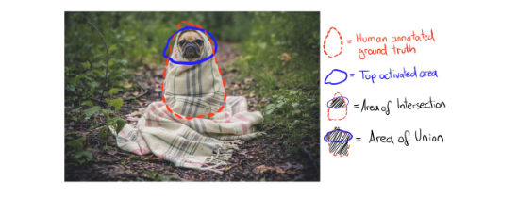
27.2.1 NETWORK DISSECTION ALGORITHM • STEP 3
Step 3: Activation-Concept Alignment & IoU (Figure 27.6 & 27.7)
IoU (Intersection over Union) Formülü
Dedektör Kriteri: olduğunda kanal kavram 'nin dedektörüdür.
Figure 27.6: İnsan etiketi (kırmızı) ile üst aktivasyonun (mavi) örtüşme (IoU) hesaplaması.
Figure 27.7: GoogLeNet inception_4e Kanal 750, IoU = 0.203 ile "köpek" kavramını algılar.
Notes:
Step 3: Aktivasyon ve Kavram Hizalaması: İkinci adımda elde ettiğimiz ikili aktivasyon maskesi $M_{k}\left(x\right)$ ile insan etiketli yer gerçeği (ground truth) kavram maskesi $L_{c}\left(x\right)$ arasındaki örtüşmeyi Intersection over Union (IoU) formülüyle ölçeriz:
$${}_{k,c}=\frac{\sum_{x}{|}M_{k}\left(x\right)∩L_{c}\left(x\right)|}{\sum_{x}{|}M_{k}\left(x\right)∪L_{c}\left(x\right)|}$$
Slayttaki Figure 27.6'da battaniyeye sarılı köpek görseli üzerinden bu hesabı net olarak görüyoruz: Kırmızı kesikli çizgi insan tarafından etiketlenen yer gerçeğini (Human annotated ground truth), mavi düz çizgi ise kanalın en yüksek aktivasyon verdiği alanı (Top activated area) gösterir. İkisinin kesişimi (Area of Intersection) bölü birleşimi (Area of Union) bize IoU skorunu verir. Eğer ${}_{k,c}>0.04$ ise $k$ kanalı $c$ kavramının bir dedektörü kabul edilir. Figure 27.7'de GoogLeNet inception_4e katmanı Kanal 750'nin $=0.203$ skoru ile doğrulanmış bir "köpek" dedektörü olduğunu görüyoruz.

Slide 10
27.2.2 EXPERIMENTS • DENEYSEL BULGULAR VE ROTATED BASIS
Network Dissection: 7 Kritik Deneysel Bulgu
1. Katmanlar, Mimariler ve Veri Setleri
2. 95 Köpek Kanalı, Genişlik ve Batch Norm
Alt katmanlar renk/doku, üst katmanlar parça/nesne algılar. Benzersiz dedektör sıralaması: ResNet > VGG > GoogLeNet > AlexNet. Veri seti: Places365 > Places205 > ImageNet.
VGG ImageNet modelinde 95 köpek kanalı vardır (4 conv4_3, 91 conv5_3). Eğitim iterasyonu ve kanal genişliği yorumlanabilirliği artırırken, Batch Normalization ve Self-Supervised eğitim azaltır.
3. Transfer Öğrenme: Köpekten Şelaleye
4. Rotated Basis (Döndürülmüş Taban) Deneyi
Nesne sınıflandırmadan (ImageNet) sahne sınıflandırmaya (Places) fine-tuning yapıldığında, önceden köpek algılayan bir kanal şelale (waterfall) dedektörüne dönüşmüştür.
VGG conv5'teki 256 kanal rastgele ortogonal döndürüldüğünde tahmin gücü hiç değişmez ama kavram hizalaması düşer: 1) Yorumlanabilirlik eksene bağımlıdır, 2) Ayırt edici güçten bağımsızdır.
Notes:
Konuşma Metni: Bau ve arkadaşları farklı ağ mimarilerini inceleyerek 7 kritik deneysel bulguya ulaşmıştır:
Alt katmanlar renk ve doku gibi düşük seviyeli kavramları, üst katmanlar ise parça ve nesne gibi yüksek seviyeli kavramları algılar.
Benzersiz kavram dedektörü sayısına göre mimariler ResNet > VGG > GoogLeNet > AlexNet şeklinde; veri setleri ise Places365 > Places205 > ImageNet şeklinde sıralanır.
Birçok birim aynı kavramı algılar: Örneğin VGG ImageNet modelinde $≥0.04$ eşiğiyle tam 95 tane köpek kanalı vardır (4'ü conv4_3, 91'i conv5_3 katmanında).
Eğitim iterasyonu sayısı ve katmandaki kanal genişliği arttıkça yorumlanabilir birim sayısı artar.
Batch Normalization ve öz-denetimli (self-supervised) eğitim ise denetimli eğitime kıyasla benzersiz kavram dedektörü sayısını azaltır.
Transfer Öğrenme: Nesne sınıflandırmadan (ImageNet) sahne sınıflandırmaya (Places) ince ayar (fine-tuning) yapıldığında kanalların algıladığı kavram değişebilir; örneğin önceden köpek algılayan bir kanal şelale (waterfall) dedektörüne dönüşmüştür.
Rotated Basis (Döndürülmüş Taban) Deneyi: VGG conv5 katmanındaki 256 kanal, modelin tahmin başarımını hiç değiştirmeyen rastgele ortogonal doğrusal kombinasyonlarla döndürüldüğünde kavramlarla hizalanan kanal sayısı düşmüştür. Buradan iki temel sonuç çıkar: 1) CNN yorumlanabilirliği eksene bağımlıdır (axis-dependent), 2) Yorumlanabilirlik modelin ayırt edici gücünden (discriminative power) bağımsızdır.

Slide 11
27.3 STRENGTHS • 27.4 LIMITATIONS • 27.5 SOFTWARE
Bölüm 27: Güçlü Yönler, Sınırlılıklar ve Yazılımlar
27.4 Limitations (Sınırlılıklar)
27.3 Strengths & 27.5 Software
Kanıt Sunmaz: Özellik görselleştirme illüzyon olabilir, birimin kavramı öğrendiğini kanıtlamaz.
Görsel İçgörü: Görsel tanıma ağlarının nasıl çalıştığını anlamak için benzersiz bir yoldur.
Tekil Tahmini Açıklamaz: Çok fazla birim vardır ve bireysel bir sınıflandırma kararını açıklayamaz.
Otomatik Kavram Eşleme: Network Dissection birimleri kavramlarla otomatik bağlar ve mimarileri kıyaslar.
Piksel Etiket Maliyeti: Broden gibi binlerce kavramı piksel düzeyinde etiketlemek çok zahmetlidir.
27.5 Yazılımlar: Lucid (TensorFlow), tf_cnnvis, keras-vis ve MIT NetDissect (Caffe/PyTorch).
Pozitif Aktivasyon ve Keyfi Eşik: Sadece pozitif aktivasyonları inceler; eşiği keyfidir (arbitrary) ve kavram atanmayan kanalların ne yaptığı bilinemez.
Notes:
Konuşma Metni: Bölüm 27'yi değerlendirdiğimizde:
27.3 Güçlü Yönler: Sinir ağlarının nasıl çalıştığını anlamak için benzersiz bir görsel içgörü sunar. Network Dissection birimleri kavramlarla otomatik eşleştirir ve mimarileri nicel olarak kıyaslar.
27.4 Sınırlılıklar: Özellik görselleştirme illüzyon yaratabilir, birimin o kavramı öğrendiğini kanıtlamaz. Ağda milyonlarca birim vardır ve bu yöntemler tekil bir sınıflandırma kararını açıklayamaz. Network Dissection için Broden gibi piksel düzeyinde etiketli veri toplamak çok maliyetlidir, sadece pozitif aktivasyonları inceler, $>0.04$ eşiği keyfidir (arbitrary) ve kavram atanmayan kanalların ne yaptığı bilinemez.
27.5 Yazılımlar: TensorFlow için Lucid ve tf_cnnvis, Keras için keras-vis ve Caffe/PyTorch için MIT'nin resmi NetDissect deposu.

Slide 12
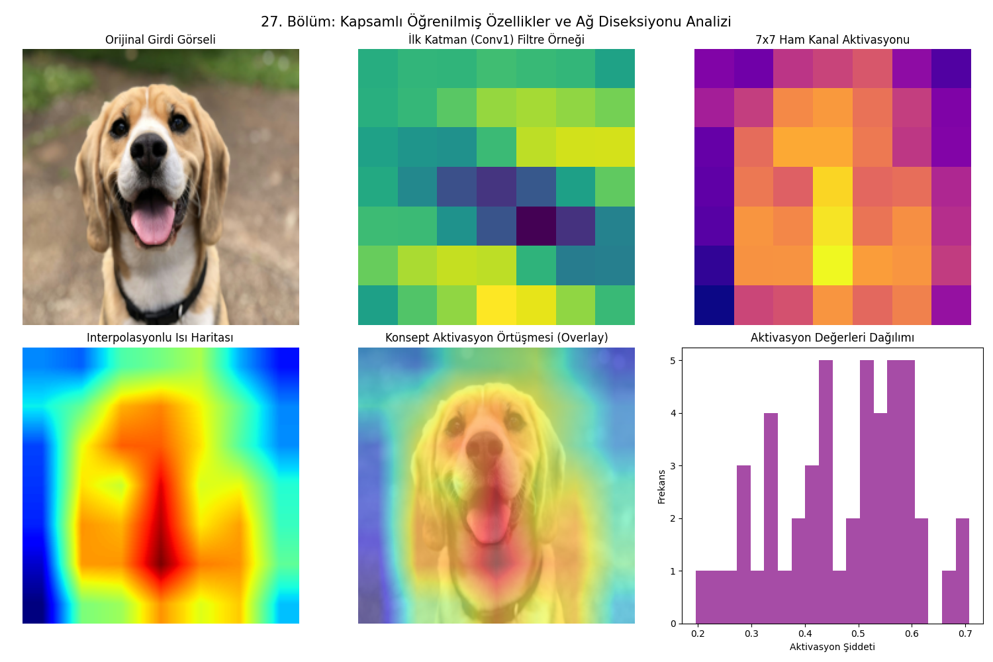
PROJE UYGULAMA SONUÇLARI · COLAB ANALİZİ 1
Öğrenilmiş Özellikler ve Ağ Diseksiyonu (Learned Features & Network Dissection)
İlk Katman (Conv1) Filtreleri: Ağın ham piksellerden en temel düzeyde kenarları, yönelimleri ve basit dokuları öğrenme yeteneğinin doğrulanması.
Hook Mekanizması: ResNet50 modelinin son evrişim katmanından (layer4) ham kanal aktivasyonlarının yakalanması.
Isı Haritası ve Örtüşme (Overlay): Aktivasyon maskesinin interpolasyonla büyütülerek köpeğin yüz ve burun bölgesiyle eşleştirilmesi.
İstatistiksel Dağılım: Aktivasyon şiddeti frekanslarının histogram grafiği ile modellenerek katman canlılığının kanıtlanması.
Notes:
“Değerli hocam ve arkadaşlar, 27. Bölümde incelenen 'Öğrenilmiş Özellikler ve Ağ Diseksiyonu' konularını pratikleştirmek adına ResNet50 modeli üzerinde kapsamlı bir görselleştirme gerçekleştirdik.
Üst sırada gördüğünüz ilk panelde, sistemimize girdi olarak verdiğimiz örnek köpek görselini yer alıyor. İkinci panelde ise modelin conv1 ilk evrişim katmanından aldığımız filtre örneğini görüyoruz; burada ağın ham piksellerden en temel düzeyde kenarları ve dokuları nasıl öğrendiğini doğruluyoruz. Sağ üstteki üçüncü panelde ise modelin son evrişim katmanından elde ettiğimiz 7x7 boyutundaki ham kanal aktivasyonlarını matris formunda izliyoruz.
Alt sıraya geçtiğimizde; dördüncü panelde bu aktivasyonların pürüzsüzleştirilmiş ısı haritasını, beşinci panelde ise orijinal görselle çakıştırılmış (overlay) halini görüyoruz. Gördüğünüz gibi model, köpeğin yüz ve burun bölgesine odaklanarak doğru kavramsal eşleşmeyi yapıyor. Son paneldeki aktivasyon dağılımı histogramımız da katmanın aktif ve dengeli bir şekilde çalıştığını matematiksel olarak kanıtlamaktadır."

Slide 13
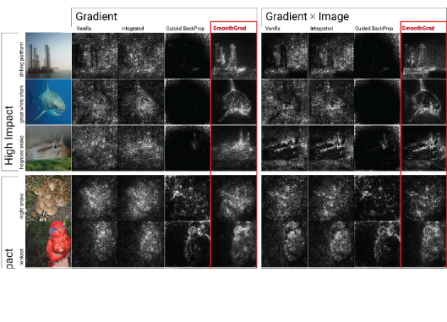
28 SALIENCY MAPS (PIXEL ATTRIBUTION) • GİRİŞ
Bölüm 28: Belirginlik Haritaları ve Matematiksel Tanım
7 Farklı İsimlendirme (Terminoloji)
Sensitivity map, saliency map, pixel attribution map, gradient-based attribution methods, feature relevance, feature attribution ve feature contribution.
Matematiksel Notasyon
Ağ görüntüsü için boyutlu skor vektörü üretir (regresyonda ):
Figure 28.1: Sınıflandırmaya katkısına göre renklendirilmiş piksellerden oluşan belirginlik haritası.
Notes:
Konuşma Metni: Şimdi Bölüm 28: Saliency Maps (Pixel Attribution) konusuna geçiyoruz. Bölüm 27 ağın birimlerini küresel ölçekte inceliyordu; Bölüm 28 ise belirli bir görüntü sınıflandırmasında hangi piksellerin o karar için alakalı olduğunu yerel olarak vurgular (Figure 28.1). Literatürde 7 farklı isimle anılır: sensitivity map, saliency map, pixel attribution map, gradient-based attribution methods, feature relevance, feature attribution ve feature contribution. Matematiksel Notasyon: Ağımız $p$ özelliğe sahip bir $x∈ℝ^{p}$ görüntüsü alır ve $C$ uzunluğunda bir tahmin vektörü $S\left(x\right)=\left[S_{1}\left(x\right),…,S_{C}\left(x\right)\right]$ üretir (regresyonda $C=1$'dir). Piksel atıf yöntemi ise ilgilendiğimiz $c$ sınıfı için her bir piksele bir alaka (relevance) skoru atar: $R^{c}=\left[R_{1}^{c},…,R_{p}^{c}\right]$.

Slide 14
28 SALIENCY MAPS • TAKSONOMİ VE PICK REFERENCE IMAGE
Piksel Atıf Sınıflandırması ve Referans Görüntü Seçimi
1. Occlusion vs. Gradient-Based
2. Gradient-Only vs. Path-Attribution
Occlusion / Perturbation-based: LIME ve SHAP gibi görüntü parçalarını manipüle ederek açıklama üretir (model-agnostic).
Gradient-only: Piksel rengini artırsaydım sınıf olasılığı artar mıydı azalır mıydı? (Vanilla Gradient, Grad-CAM).
Gradient-based: Tahminin giriş piksellerine göre gradyanını hesaplar (model-specific). Gradyanın nasıl hesaplandığında ayrışırlar.
Path-attribution: Görüntüyü yapay "sıfır" (gri) referansla kıyaslar. Deep Taylor, Integrated Gradients ve SHAP "complete" (tam) yöntemlerdir (toplam skor = tahmin farkı).
Pick Reference Image (Molnar'ın Espirisi): "Referans olarak nötr bir gri görüntü yerine en sevdiğiniz selfie'nizi kullanmanız da tamamen mümkündür; bu kesinlikle diğer proje üyeleri üzerinde hakimiyet kurmanızı (assert dominance) sağlar ama uygulamada mantıklı olup olmadığını kendinize sormalısınız."
Notes:
Konuşma Metni: Yazar kafa karıştırıcı çeşitliliği önlemek için yöntemleri iki farklı şekilde kategorize eder: 1. Hesaplama Mekanizmasına Göre:
Occlusion / Perturbation-based: LIME ve SHAP gibi görüntü parçalarını manipüle ederek açıklama üreten modelden bağımsız (model-agnostic) yöntemler.
Gradient-based: Tahmin skorunun giriş piksellerine göre gradyanını hesaplayan modele özgü yöntemler. Kendi aralarında gradyanın nasıl hesaplandığında ayrışırlar. 2. Referans Görüntü (Baseline) Sorusuna Göre:
Gradient-only: Bir pikseldeki değişimin tahmini nasıl değiştireceğini söyler (Vanilla Gradient, Grad-CAM). Yorumu şudur: "Bu pikselin renk değerini artırsaydım tahmin edilen sınıf olasılığı artar mıydı (pozitif gradyan) yoksa azalır mıydı (negatif gradyan)?"
Path-attribution: Mevcut görüntüyü tamamen gri bir yapay "sıfır" referans görüntüsüyle (baseline) karşılaştırır ve tahmin farkını pikseller arasında bölüştürür. Deep Taylor, Integrated Gradients ve SHAP bu gruptadır. Integrated Gradients ve SHAP "complete" (tam) yöntemlerdir; yani tüm piksellerin alaka skorları toplamı, gerçek görüntü tahmini ile referans görüntü tahmini arasındaki farka eşittir. Pick Reference Image: Yazar burada esprili bir not düşer: "Referans olarak nötr bir görüntü yerine en sevdiğiniz selfie'nizi kullanmanız da tamamen mümkündür; bu kesinlikle diğer proje üyeleri üzerinde hakimiyet kurmanızı (assert dominance) sağlar ama uygulamada mantıklı olup olmadığını kendinize sormalısınız."

Slide 15


28.1 VANILLA GRADIENT • SIMONYAN, VEDALDI & ZISSERMAN (2014)
Vanilla Gradient Tarifesi ve Taylor Açılımı
3 Adımlı Algoritma (Image-Specific Class Saliency)
1. Dereceden Taylor Açılımı ve ReLU Kuralı
1.
İlgilenilen görüntünün ileri yayılımını (forward pass) yap.
Doğrusal olmayan olarak yakınsar. Molnar'ın ASCII sanatıyla _/ şeklinde çizdiği işareti sildiği için geri yayılım kuralı:
2.
İlgilenilen sınıf skorunun giriş piksellerine göre gradyanını hesapla (diğer sınıfları sıfırla):
3.
Gradyanları mutlak değer veya pozitif/negatif ayrı olarak görselleştir.
Notes:
Konuşma Metni: İlk piksel atıf yöntemlerinden biri Simonyan ve arkadaşlarının (2014) Image-Specific Class Saliency adını verdiği, yazarın ise Vanilla Gradient olarak adlandırdığı yöntemdir. 3 adımlı algoritması şöyledir:
İlgilenilen görüntünün ileri yayılımını (forward pass) yap.
Diğer tüm sınıfları sıfıra eşitleyerek ilgilenilen sınıf skorunun giriş piksellerine göre gradyanını hesapla: $E_{grad}\left(x_{0}\right)=\frac{∂S_{c}}{∂x}|​_{x=x_{0}}$.
Gradyanları mutlak değerleriyle veya pozitif/negatif katkıları ayrı vurgulayarak görselleştir. Matematiksel olarak doğrusal olmayan $S_{c}\left(x\right)$ skorunu birinci dereceden Taylor açılımıyla $S_{c}\left(x\right)≈w^{T}x+b$ olarak yakınsarız. Ancak geri yayılımda bir belirsizlik vardır: Yazarın kendi ASCII sanatıyla _/ şeklinde çizdiği $\left(x^{l}\right)=\max\left(0,x^{l}\right)$ fonksiyonu negatif işareti siler. Vanilla Gradient bu belirsizliği şu kuralla çözer: $\frac{∂f}{∂x^{l}}=\frac{∂f}{∂x^{l+1}}⋅I\left(x^{l}>0\right)$. Yani alt katmandaki aktivasyon negatifse geri yayılan gradyanı sıfıra eşitler.

Slide 16
28.1 SATURATION PROBLEM & 28.2 DECONVNET (ZEILER & FERGUS, 2014)
Kitaptaki Sayısal Vektör Örneği ve Doygunluk Problemi
28.2 DeconvNet Kuralı ve Sayısal Vektör Karşılaştırması
DeconvNet ReLU kuralı: .
Kitaptaki örnekte alt katman aktivasyonu ve üst katmandan gelen gradyan olsun:
Saturation Problem (Shrikumar et al., 2017)
Ağırlıkları ve , bias değeri olan iki nöron ReLU'dan geçtiğinde: ise aktivasyon sabitlenir (doygunluğa ulaşır). Bu noktada gradyan 0 olur ve Vanilla Gradient bu nöronun önemsiz olduğunu iddia eder!
Vanilla Gradient Çıktısı: (Sadece olan 1. eleman geçer)
DeconvNet Çıktısı: (Üst gradyanı pozitif olan ilk 2 eleman geçer)
Notes:
Konuşma Metni: 28.2 DeconvNet (Zeiler & Fergus, 2014): Filtreleme, havuzlama ve aktivasyon katmanlarını tersine çevirmeyi amaçlar. ReLU katmanının ters çevrilmesi dışında Vanilla Gradient ile eşdeğerdir. DeconvNet ReLU'dan geriye yayılırken $R^{n}=R^{n+1}I\left(R^{n+1}>0\right)$ kuralını kullanır; yani üst katmandan gelen yeniden yapılandırma (gradyan) pozitifse geçirir. Kitaptaki Sayısal Vektör Örneği: Alt katman aktivasyonumuz $x^{l}=\left(1,0,−1,−10\right)$ ve üst katmandan gelen gradyanımız $\left(0.4,1.1,−0.5,−0.1\right)$ olsun:
Vanilla Gradient Çıktısı: Sadece $x^{l}>0$ olan 1. elemanı geçirir ve $\left(0.4,0,0,0\right)$ üretir.
DeconvNet Çıktısı: Üst gradyanı pozitif olan ilk iki elemanı geçirir ve $\left(0.4,1.1,0,0\right)$ üretir. Saturation Problem (Shrikumar et al., 2017): Vanilla Gradient'in önemli bir zaafıdır. Ağırlıkları $−1$ ve $−1$, bias değeri $1$ olan iki nöron ReLU katmanına girdiğinde, eğer iki nöronun toplamı $1$'den büyükse ($n_{1}+n_{2}>1$) aktivasyon sabitlenir (doygunluğa ulaşır). Bu noktada gradyan $0$ olur ve Vanilla Gradient bu nöronun önemsiz olduğunu iddia eder!

Slide 17


28.3 GRAD-CAM • SELVARAJU ET AL. (2017)
Grad-CAM: Son Evrişim Katmanında Lokalizasyon
Gradyan görüntüye kadar değil, son evrişim katmanına ( ) kadar geri yayılır. Alt yazı üretme (captioning), çok görevli çıktılar ve pekiştirmeli öğrenmede de çalışır.
Adım 1-3: Global Average Pooling Ağırlığı ( )
Adım 4-5: Ağırlıklı Toplam ve ReLU Filtresi
Softmax öncesi sınıf skoru 'nin özellik haritasına göre türevi genişlik×yükseklik ( ) üzerinden ortalanır.
Neden ReLU? Yalnızca sınıfını pozitif artıran bölgelerle ilgilenilir; negatif değerler diğer sınıflara aittir. Sonuç aralığına ölçeklenir.
Notes:
Konuşma Metni: Grad-CAM (Gradient-weighted Class Activation Map), diğer yöntemlerin aksine gradyanı görüntüye kadar değil, son evrişim katmanına ($A^{1},…,A^{k}$) kadar geri yayarak önemli bölgeleri vurgulayan kaba (coarse) bir lokalizasyon haritası üretir. Alt yazı üretme (captioning), çok görevli çıktılar ve pekiştirmeli öğrenmede de kullanılabilir. Neden özellik haritalarının doğrudan ortalamasını almıyoruz? Çünkü özellik haritaları tüm sınıfların bilgisini kodlar; biz ise tek bir $c$ sınıfıyla ilgileniyoruz. Adım adım Grad-CAM tarifesi:
Görüntüyü ileri yayılımla geçir ve softmax öncesi ham sınıf skoru $y^{c}$'yi elde et (diğer sınıfları sıfırla).
$y^{c}$'nin son evrişim katmanındaki özellik haritalarına göre gradyanını $\frac{∂y^{c}}{∂A^{k}}$ hesapla.
Bu gradyanları genişlik ve yükseklik ($Z=U×V$) üzerinden Global Average Pooling ile ortalayarak her kanalın önem ağırlığını bul: $α_{k}^{c}=\frac{1}{Z}\sum_{i}{\sum_{j}{\frac{∂y^{c}}{∂A_{i,j}^{k}}}}$.
Özellik haritalarını $α_{k}^{c}$ ile ağırlıklandırıp topla ve ReLU fonksiyonundan geçir: $L_{}^{c}=\left(\sum_{k}{α_{k}^{c}}A^{k}\right)$. ReLU kullanılmasının nedeni yalnızca seçilen $c$ sınıfını pozitif artıran bölgelerle ilgilenmemizdir; negatif değerler diğer sınıflara aittir. Harita $\left[0,1\right]$ aralığına ölçeklenip görüntü üzerine bindirilir.

Slide 18
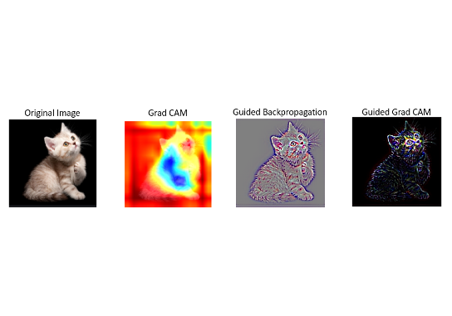
28.4 GUIDED GRAD-CAM • SPRINGENBERG ET AL. (2014) & SELVARAJU ET AL. (2017)
Guided Grad-CAM ve "Cam Cami" (Glass Mosque) Analojisi
Guided Backpropagation Kuralı
Hem Vanilla Gradient hem DeconvNet şartını birleştirir: İnce piksel detaylarını yakalar ama sınıfa özgü değildir.
Molnar'ın Cam Cami ve El Feneri Analojisi
Gece karanlığında bir cam camiyi el fenerleriyle (Guided Backprop) aydınlattığınızı düşünün; tüm ince oymalar görünür. Camiye sadece ilgilenilen sınıf bölgesinden ışık geçiren renkli bir cam (Grad-CAM) koyup ikisini eleman bazlı çarparsanız (Guided Grad-CAM) hem yüksek çözünürlük hem sınıf lokalizasyonu elde edilir.
Guided Backpropagation × Grad-CAM = Guided Grad-CAM (Eleman bazlı çarpım).
Notes:
Konuşma Metni: Grad-CAM kaba (düşük çözünürlüklü) olduğu için ince piksel detaylarını gösteremez. Guided Backpropagation (Springenberg et al., 2014) ise hem Vanilla Gradient hem DeconvNet şartını birleştirir ($R^{l}=R^{l+1}⋅I\left(x^{l}>0\right)⋅I\left(R^{l+1}>0\right)$); çok keskin ve yüksek çözünürlüklü piksel detayı verir ama sınıfa özgü (class-discriminative) değildir. Yazar burada Guided Grad-CAM'i açıklamak için Cam Cami ve El Feneri (Glass Mosque) analojisini kurar: Gece karanlığında bir cam camiyi el fenerleriyle (Guided Backpropagation) aydınlattığınızı düşünün; caminin tüm ince oymaları ve mimari detayları yüksek çözünürlükte görünür. Şimdi caminin önüne sadece ilgilendiğimiz sınıf bölgesinden ışık geçiren devasa renkli bir cam (Grad-CAM) koyduğunuzu düşünün. İkisini eleman bazlı çarptığınızda (Guided Grad-CAM), hem yüksek çözünürlüklü ince detayları hem de sınıfa özgü lokalizasyonu aynı anda elde edersiniz.

Slide 19

28.5 SMOOTHGRAD • SMILKOV ET AL. (2017)
SmoothGrad: Gürültü Ekleyerek Gradyan Keskinleştirme
Sinir ağlarının eğitiminde gradyanların düzgün (smooth) kalması için bir kısıt yoktur; ReLU nedeniyle türev küçük ölçeklerde hızla dalgalanır.
SmoothGrad Ortalaması
Girdi görüntüsü 'e defa Gauss gürültüsü eklenir ve elde edilen adet ısı haritasının ortalaması alınır.
Gürültü Seviyesi ( ) Hiperparametresi
Örneklem Sayısı ( ) Maliyeti
Görüntü piksel aralığının %10 ila %20'si arasında seçilmesi gürültüyü silerken yapıyı korur.
Genellikle seçilir; bu da hesaplama süresinin 50 kat artması demektir.

Slide 20
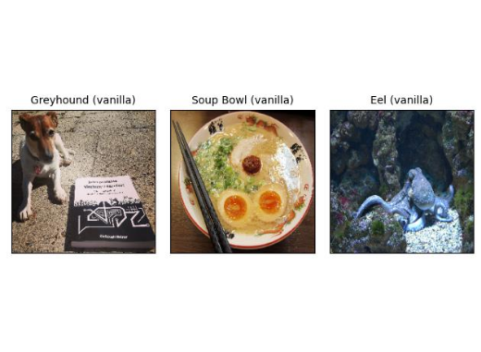
28.6 EXAMPLES • VGG-16 ÜZERİNDE 3 SOMUT VAKA ANALİZİ
Greyhound, Ramen Çorbası ve Ahtapot (Figure 28.2 & 28.3)
1. Greyhound (%35 Olasılık)
Vanilla Gradient gürültülüdür; SmoothGrad gürültüyü temizler; Grad-CAM köpeğin gövdesini ve başını lokalize eder.
2. Ramen Çorbası (%23 Soup Bowl) vs. Tabby Cat (Figure 28.3)
İki kedinin yemek yediği görselde ağ "Soup Bowl" tahmin eder ve Grad-CAM kaselere bakar. Ancak hedef sınıf "Tabby Cat" yapılırsa Grad-CAM odağını doğrudan kedilere kaydırır!
3. Octopus Görseli (%18 Eel - Yılan Balığı)
ImageNet'in 1.000 sınıfında "Octopus" (Ahtapot) yoktur! Ağ ahtapotu %18 olasılıkla "Eel" (Yılan Balığı) olarak sınıflandırır ve dokungaçlara odaklanır.
Figure 28.2 & 28.3: VGG-16 üzerinde farklı piksel atıf yöntemlerinin karşılaştırılması.

Slide 21
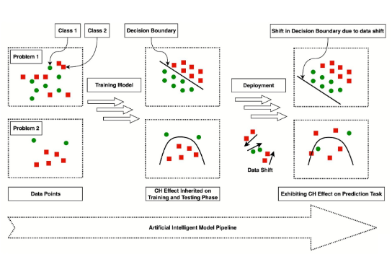
28.7 STRENGTHS • GÜÇLÜ YÖNLER VE CLEVER HANS ETKİSİ
28.7 Strengths: Neden Piksel Atıf Yöntemlerini Kullanırız?
Görsel ve Sezgisel: Açıklamalar görüntü olduğu için insan tarafından anında anlaşılır.
Hesaplama Hızı: Gradyan tabanlı yöntemler, LIME ve SHAP gibi pertürbasyon yöntemlerinden çok daha hızlı çalışır.
Geniş Seçenek Havuzu: İhtiyaca göre kaba lokalizasyon (Grad-CAM) veya ince piksel detayı seçilebilir.
Clever Hans Tespiti (Lapuschkin et al., 2019): At fotoğraflarını tanıyan ağın aslında ata değil, sol alt köşedeki fotoğrafçı telif hakkı etiketine (copyright tag) baktığı piksel atıfıyla kanıtlanmıştır.
Lapuschkin et al. (2019): At görselinde sol alt köşedeki telif hakkı yazısına odaklanan Clever Hans modeli.

Slide 22
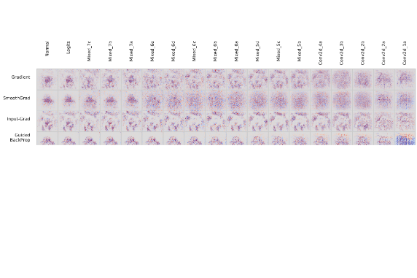
28.8 LIMITATIONS (BÖLÜM 1) • SANITY CHECKS (ADEBAYO ET AL., 2018)
28.8 Limitations: Sanity Checks for Saliency Maps
1. Model Parameter Randomization Test
Ağ ağırlıkları son katmandan ilk katmana doğru kademeli olarak rastgele bozulur. Vanilla Gradient ve Grad-CAM testi geçer (harita bozulur). Ancak Guided Backprop ve Guided Grad-CAM ağırlıklar rastgele olsa bile aynı haritayı üretir!
2. Data Randomization Test & Kenar Dedektörü
Etiketler rastgele permüte edilip ağ ezberletildiğinde de Guided Backprop ve Guided Grad-CAM değişmez; çünkü modeli açıklamazlar, sadece görüntüdeki kenarları bulan bir kenar dedektörü (edge detector) gibi çalışırlar.
Adebayo et al. (2018): Katman ağırlıkları rastgeleleştirildiğinde Guided Backprop değişmezken Grad-CAM bozulur.

Slide 23
28.8 LIMITATIONS (BÖLÜM 2) • GÜVENİLİRLİK VE KIRILGANLIK KRİZİ
28.8 Limitations: Girdi Kaydırma, Kırılganlık ve Önyargı
Input Invariance (Kindermans et al., 2017)
Adversarial Fragility (Ghorbani et al., 2019)
"The (Un)reliability of Saliency Methods": Tüm piksellere sabit bir sayı ekleyip ilk katman bias'ından çıkarmak ağ tahminini ve gradyanı hiç değiştirmez; ancak referans kullanan Deep Taylor ve Integrated Gradients tamamen farklı açıklamalar üretir.
"Interpretation of Neural Networks is Fragile": Görüntüye insan gözünün fark edemeyeceği küçük bir pertürbasyon eklendiğinde ağın sınıf tahmini aynı kalır, ancak üretilen belirginlik haritası tamamen dağılır.
Yer Gerçeği Eksikliği (No Ground Truth) ve Doğrulama Önyargısı (Confirmation Bias)
Açıklamaların doğruluğunu ölçecek bir yer gerçeği yoktur. İnsanlar nesneye benzeyen keskin haritaları (Guided Grad-CAM gibi) sorgulamadan "model doğru yere bakıyor" diyerek kabul etme eğilimindedir.

Slide 24
28.9 SOFTWARE • UYGULAMA KÜTÜPHANELERİ
28.9 Software: Piksel Atıf ve Görselleştirme Araçları
tf-explain (TensorFlow 2.x)
iNNvestigate (Alber et al., 2019)
Molnar'ın Bölüm 28.6'daki Greyhound, Ramen çorbası ve Ahtapot örneklerini üretmek için bizzat kullandığı kütüphanedir. Vanilla Gradient, SmoothGrad, Grad-CAM ve Occlusion içerir.
Keras için en kapsamlı piksel atıf paketidir. Vanilla Gradient, DeconvNet, Guided Backprop, SmoothGrad, Integrated Gradients, LRP ve Deep Taylor yöntemlerinin tamamını barındırır.
Lucid & NetDissect
Captum (PyTorch)
Bölüm 27'deki Feature Visualization (Olah et al.) ve Network Dissection (Bau & Zhou) için standart kütüphanelerdir.
PyTorch modelleri için hem nöron/katman aktivasyonlarını hem de tüm gradyan tabanlı piksel atıf yöntemlerini sunar.

Slide 25
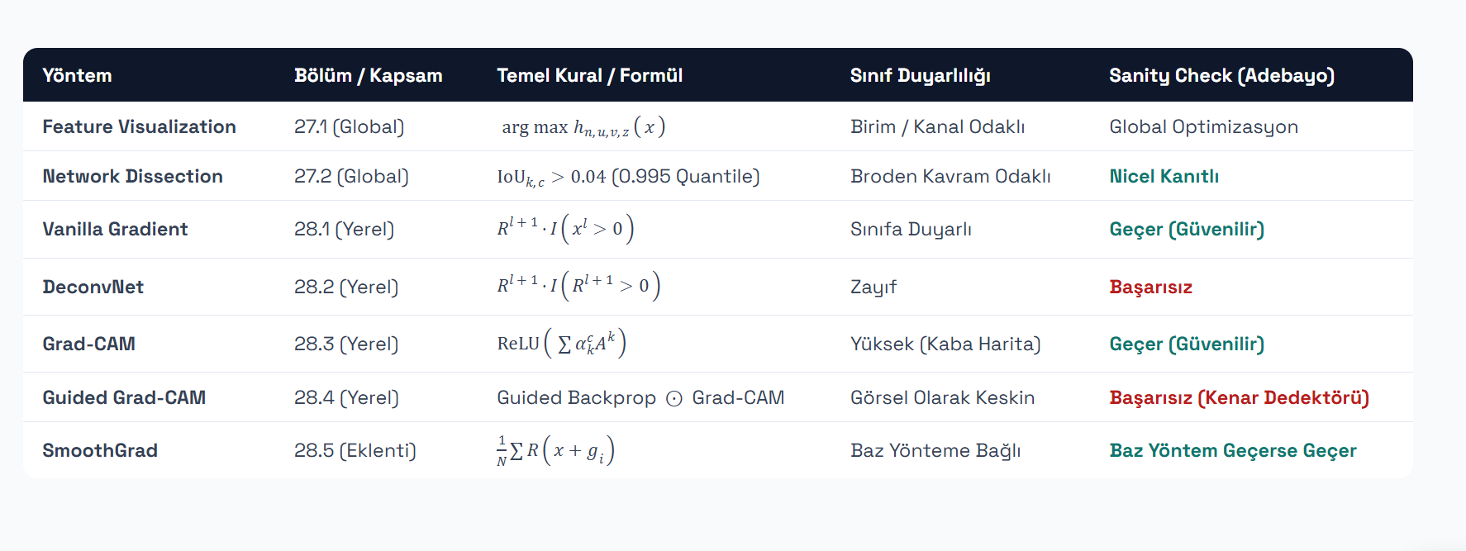
GENEL SENTEZ • BÖLÜM 27 VE BÖLÜM 28 YÖNTEMLERİNİN KARŞILAŞTIRMASI
Tüm Yöntemlerin Matematiksel ve Deneysel Özeti

Slide 26
EK DETAY 1 • BÖLÜM 27.1.1 RASTGELE YÖNLER VE DEEPDREAM MEKANİZMASI
Kanal İçi Nöron Etkileşimleri ve DeepDream Detayı
Rastgele Yönlerin (Random Directions) Maksimizasyonu
Google DeepDream ve Distill.pub Referansları
Birim olarak tüm bir evrişim katmanının seçilmesi Google DeepDream'in temelidir: Katmanın görselleştirilen özellikleri orijinal görüntüye döngüsel olarak eklenir. Molnar daha derin analiz için Olah et al. (2017) Feature Visualization ve Olah et al. (2018) The Building Blocks of Interpretability makalelerini önerir.
Kanal ortalamasını maksimize ederken tüm nöronlar eşit ağırlıklandırılır. Ancak Molnar'ın belirttiği gibi nöronları negatif yönler de dahil olmak üzere farklı parametrelerle çarparak (random directions) kanal içindeki nöronların birbiriyle nasıl etkileştiğini inceleyebiliriz.

Slide 27
EK DETAY 2 • BÖLÜM 27.2.1 BRODEN VERİ SETİ BİRLEŞİMİ VE ÖLÇEKLEME
Broden Veri Setinin Kaynakları ve Aktivasyon Ölçekleme
Piksel Bazlı vs. Görüntü Bazlı Etiket İstisnası
Bilinear Upsampling ( )
Broden veri seti; ADE, OpenSurfaces, Pascal-Context, Pascal-Part ve Describable Textures Dataset (DTD) veri setlerini birleştirir. Önemli Kitap Detayı: Renkler (11 renk) dışındaki bazı soyut kavramlar (ör. sahne/doku) tüm görüntü bazında etiketlenirken, nesne ve parçalar piksel bazında segmentasyon maskesine sahiptir.
Havuzlama (pooling) ve stride işlemleri nedeniyle üst evrişim katmanlarındaki kanal aktivasyon haritaları girdi görüntüsünden çok daha küçüktür. IoU hesaplamadan önce aktivasyon haritası bilinear interpolation ile orijinal görüntü çözünürlüğüne ( ) büyütülür.

Slide 28

EK DETAY 3 • BÖLÜM 28 TAMLIĞI (COMPLETENESS) VE HAVUZLAMA TERSİNİRLİĞİ
Tamlık (Completeness) Özelliği ve DeconvNet Havuzlama
Path-Attribution'da "Completeness" Aksiyomu
DeconvNet'te Max-Pooling Ters Çevirme (Switches)
Zeiler ve Fergus (2014), DeconvNet'te sadece ReLU'yu değil, filtreleme ve max-pooling katmanlarını da tersine çevirir: İleri yayılımda hangi konumun maksimum olduğu "switch" değişkenlerinde hafızada tutulur ve geri yayılımda değerler o konumlara geri yerleştirilir.
Integrated Gradients ve SHAP gibi yöntemlerde tüm piksellerin alaka skorları toplamı, gerçek görüntü tahmini ile referans görüntü tahmini arasındaki farka tam olarak eşittir.

Slide 29
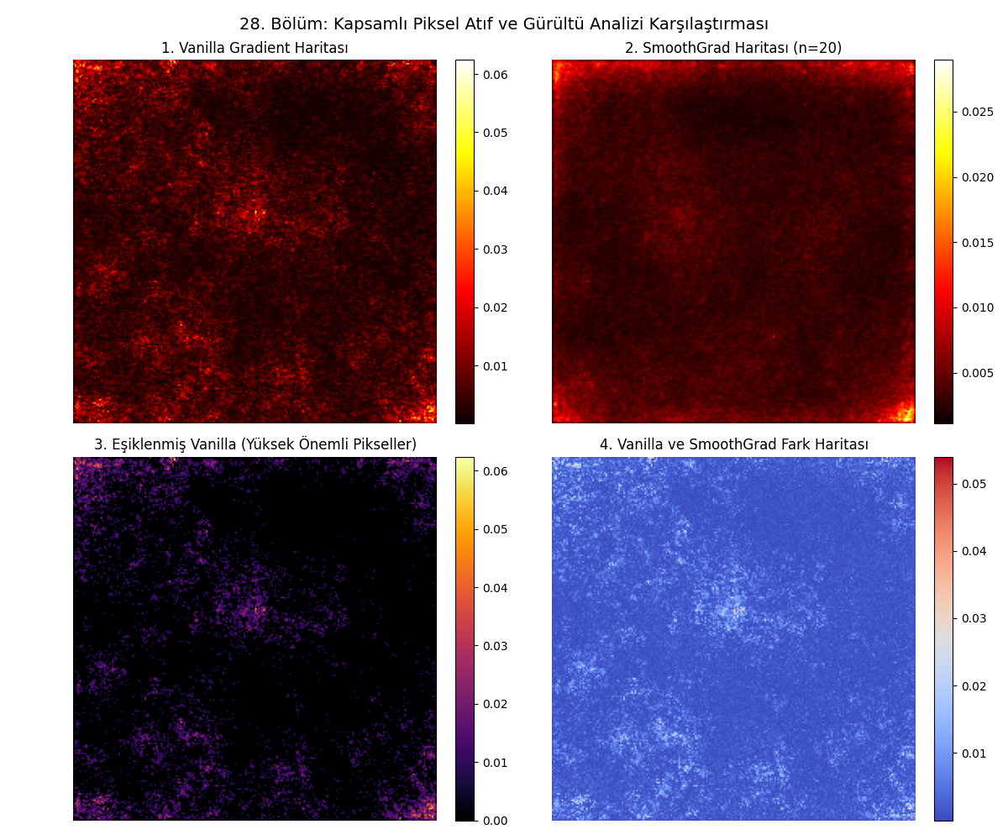
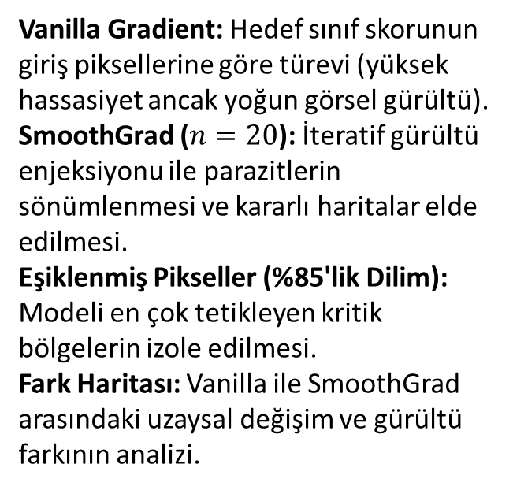
PROJE UYGULAMA SONUÇLARI · COLAB ANALİZİ 3
Saliency Maps ve SmoothGrad Karşılaştırması
Vanilla Gradient: Hedef sınıf skorunun giriş piksellerine göre türevi (yüksek hassasiyet ancak yoğun görsel gürültü).
SmoothGrad ($n=20$): İteratif gürültü enjeksiyonu ile parazitlerin sönümlenmesi ve kararlı haritalar elde edilmesi.
Eşiklenmiş Pikseller (%85'lik Dilim): Modeli en çok tetikleyen kritik bölgelerin izole edilmesi.
Fark Haritası: Vanilla ile SmoothGrad arasındaki uzaysal değişim ve gürültü farkının analizi.

Slide 30
TEŞEKKÜRLER • SORU & TARTIŞMA
Dinlediğiniz İçin Teşekkür Ederim
Christoph Molnar – Interpretable Machine Learning
Bölüm 27: Öğrenilen Özellikler (Learned Features) & Bölüm 28: Belirginlik Haritaları (Saliency Maps)
20259348001 Mevhibe Begüm Şanlı

Slide 31






Image Sources
https://christophm.github.io/interpretable-ml-book/images/units.jpg
Source: christophm.github.io
https://christophm.github.io/interpretable-ml-book/images/a484.jpg
Source: christophm.github.io
https://christophm.github.io/interpretable-ml-book/images/activation-optim.jpg
Source: christophm.github.io
http://karpathy.github.io/assets/rnn/charseq.jpeg
Source: karpathy.github.io
https://christophm.github.io/interpretable-ml-book/images/dissection-network.jpg
Source: christophm.github.io
https://christophm.github.io/interpretable-ml-book/images/dissection-dog-exemplary.jpg
Source: christophm.github.io

Slide 32






Image Sources
https://christophm.github.io/interpretable-ml-book/images/dissection-dogs.jpeg
Source: christophm.github.io
https://figures.semanticscholar.org/f538dca4def5167a32fbc12107b69a05f0c9d832/6-Figure5-1.png
Source: www.semanticscholar.org
https://miro.medium.com/1*tlQ2z1z9g1vwg5CfNdrk_w.png
Source: medium.com
https://christophm.github.io/interpretable-ml-book/images/original-images-classification.jpg
Source: christophm.github.io
https://www.frontiersin.org/files/Articles/1692454/xml-images/frai-08-1692454-g001.webp
Source: www.frontiersin.org
https://raw.githubusercontent.com/adebayoj/sanity_checks_saliency/master/doc/figures/bird_cascading_demo.png
Source: github.com

